Slide 1
Лабораториядағы қауіпсіздік техникасы

Slide 2
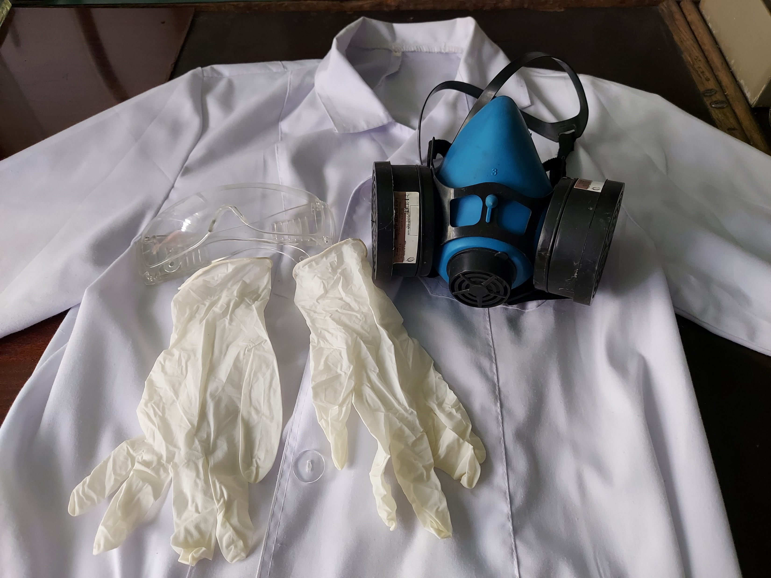
Жеке қорғаныс құралдарына қойылатын талаптар
Барлық жұмыс алдыңғы жағына бекітілген мақта халаттарында жүргізілуі керек. Жұмыс кезінде халат барлық түймелермен жабылу керек.
Көзді қорғау үшін АТК типті көзілдіріктер (ашық типтегі көзілдіріктер) немесе органикалық шыныдан жасалған қорғаныс маскасы қолданылуы керек.
Қолды агрессивті құралдарымен жұмыс жасағанда қорғау үшін анатомиялық резеңке немесе қышқыл-сілтіліге төзімді қолғап кию керек.
Егер тыныс алу органдарын қорғау қажет болса, өндірістік противогаздар немесе респираторлар қолданылады.
Органикалық синтез зертханасында барлық органикалық қосылыстардың белгілі дәрежеде улы және жарылғыш болатындығын есте сақтау қажет. Жұмыс кезінде тазалықты және ұқыптылықты сақтау керек, заттардың терінің ашық жерлеріне түсуіне жол бермеңіз және қолыңызбен бетіңіз бен көзіңізге тигізбеңіз.

Slide 3
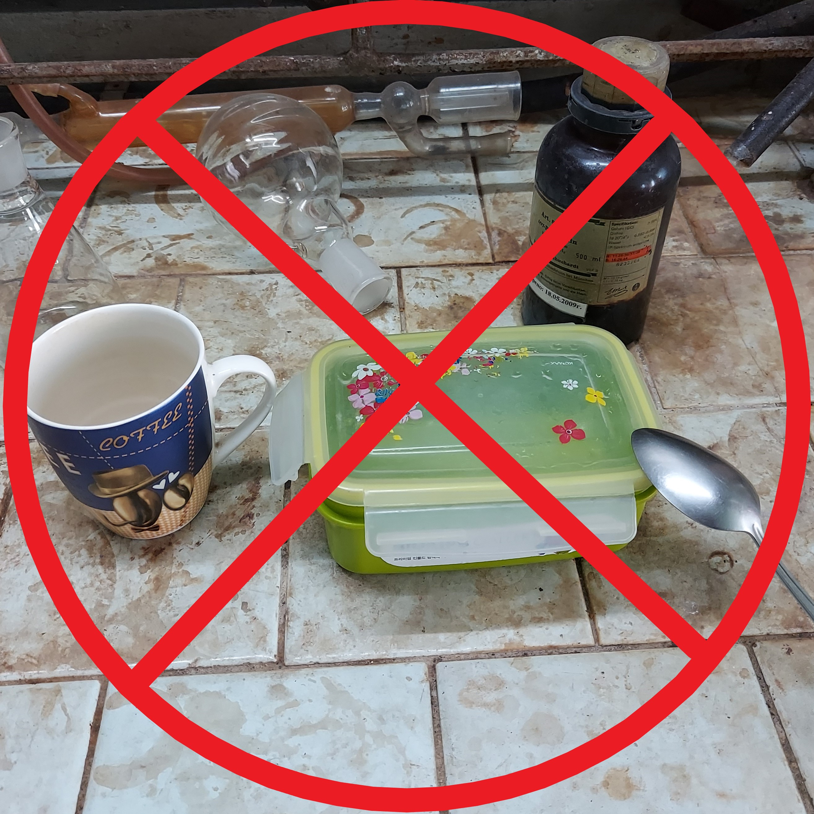
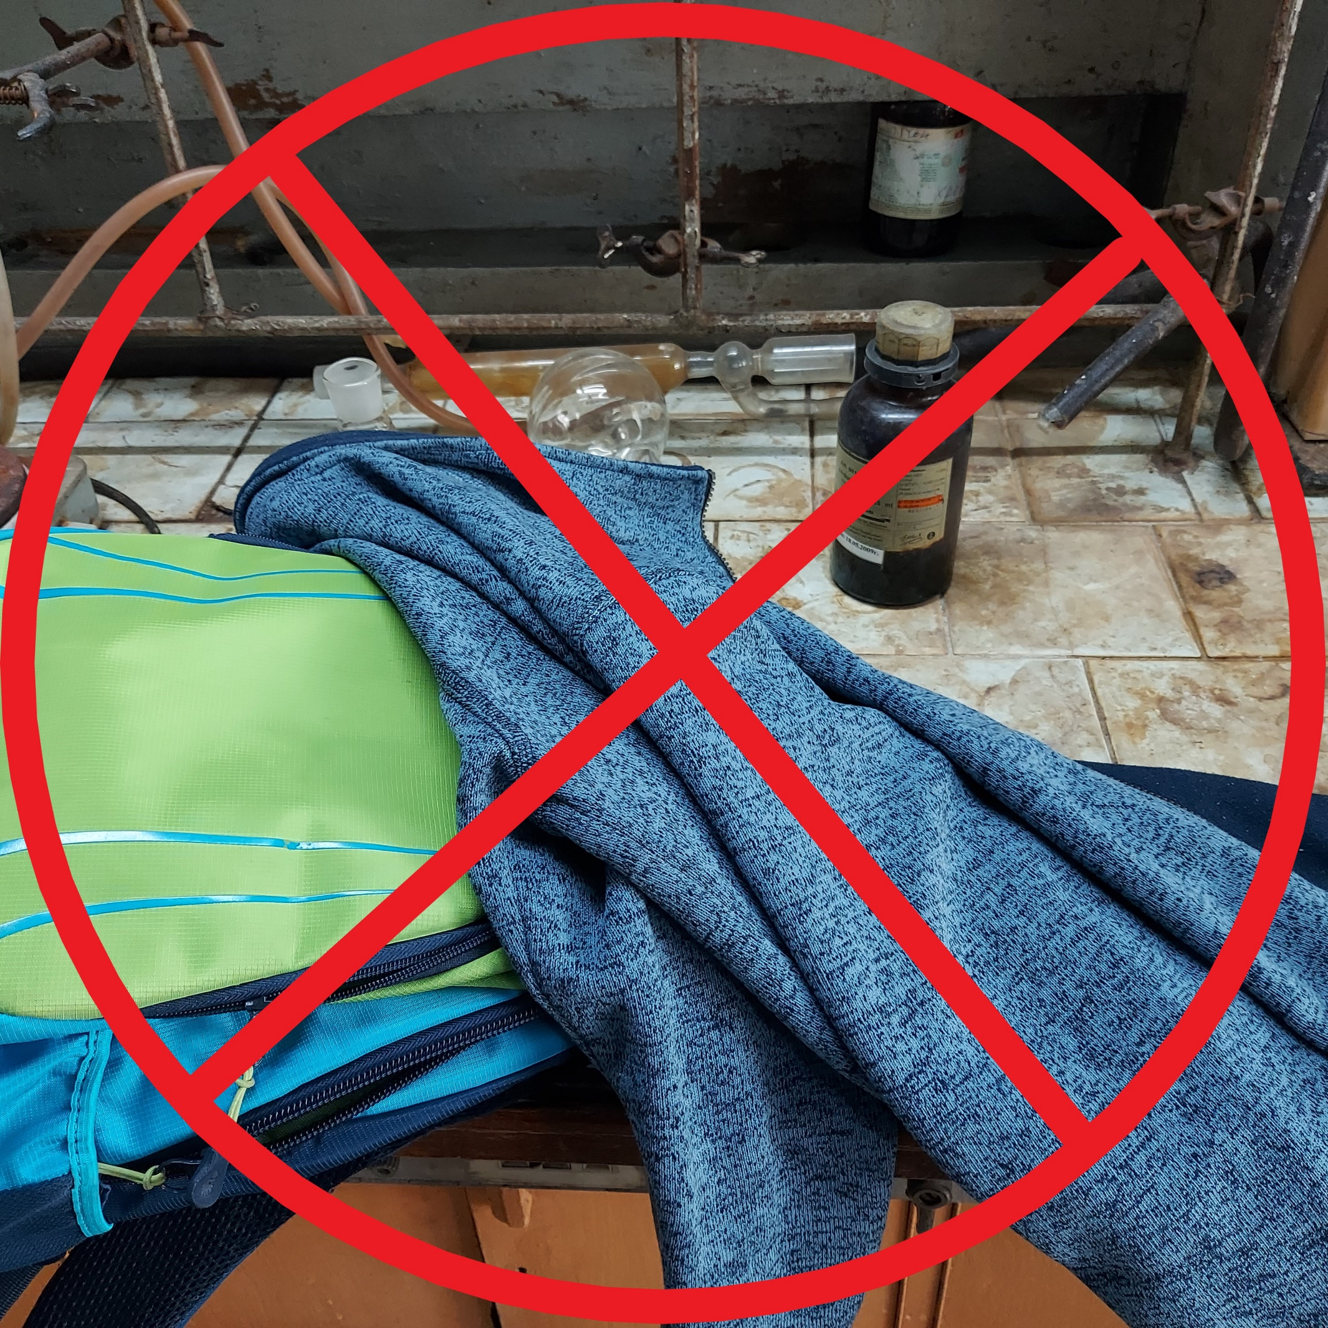
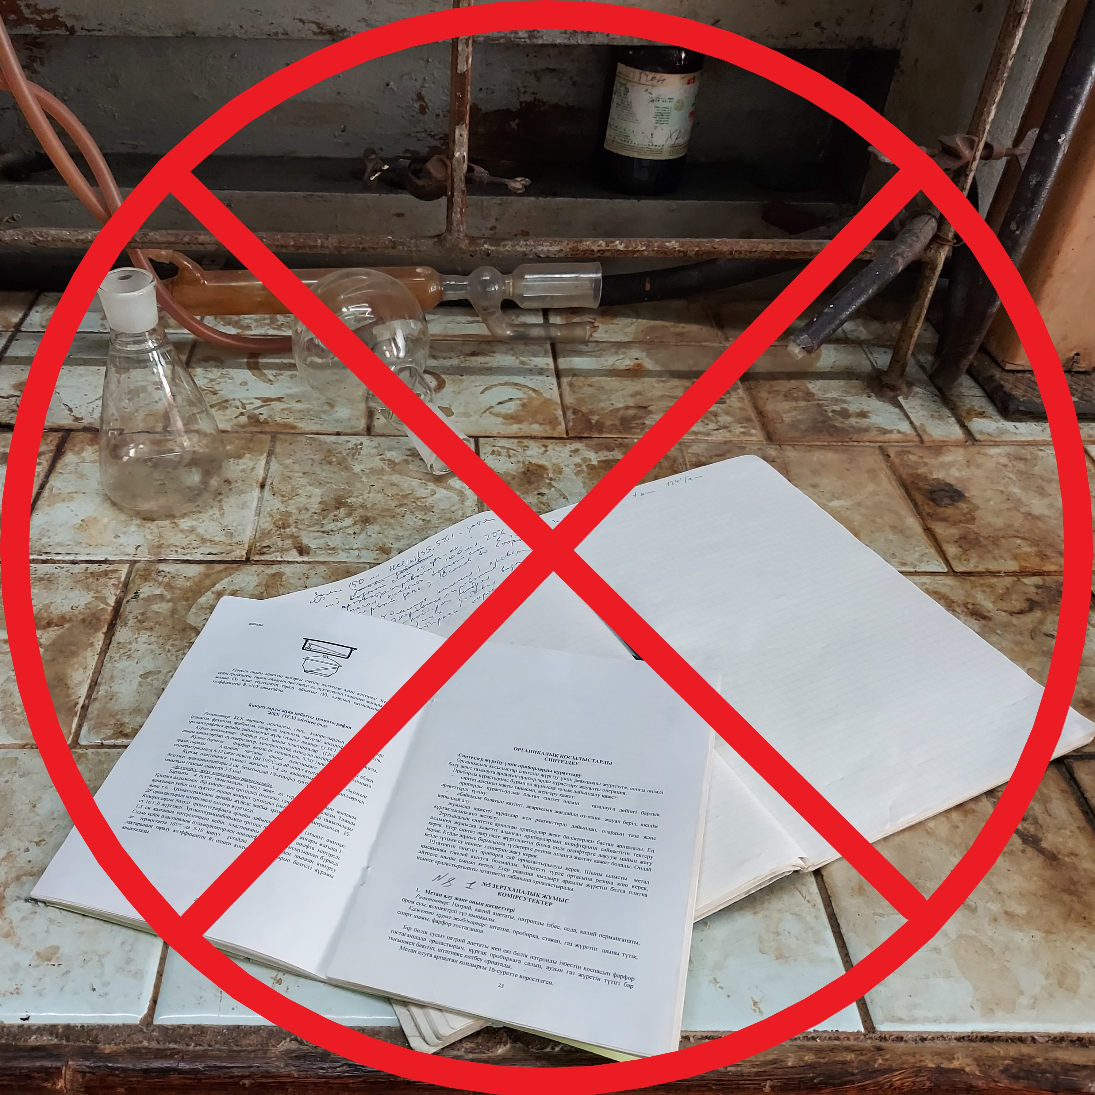
Зертханада қатаң тыйым салынады
Тамақтануға.
Жеке заттарды (сөмкелер, сыртқы киімдер, жазу құралдары, қаламдар, жұмыс журналдары және т.б.) жұмыс үстелдеріне қалдыруға.
Жұмыс істейтін құрылғылар мен қондырғыларды қараусыз қалдыруға.
Оқытушының және/немесе лаборанттың бақылауынсыз жұмыс істеу.
Улы немесе күшті иісті газдар шығаратын күштік реакцияларды тек қана тартпа шкафтарда жүргізуге болады
Дәм татуға, иіскеуге, тек заттың қауіпсіздігіне толық сенімділікпен.
Қалған реактивтерді раковинаға құйуға, соның ішінде сумен араластырылатын заттар.

Slide 4
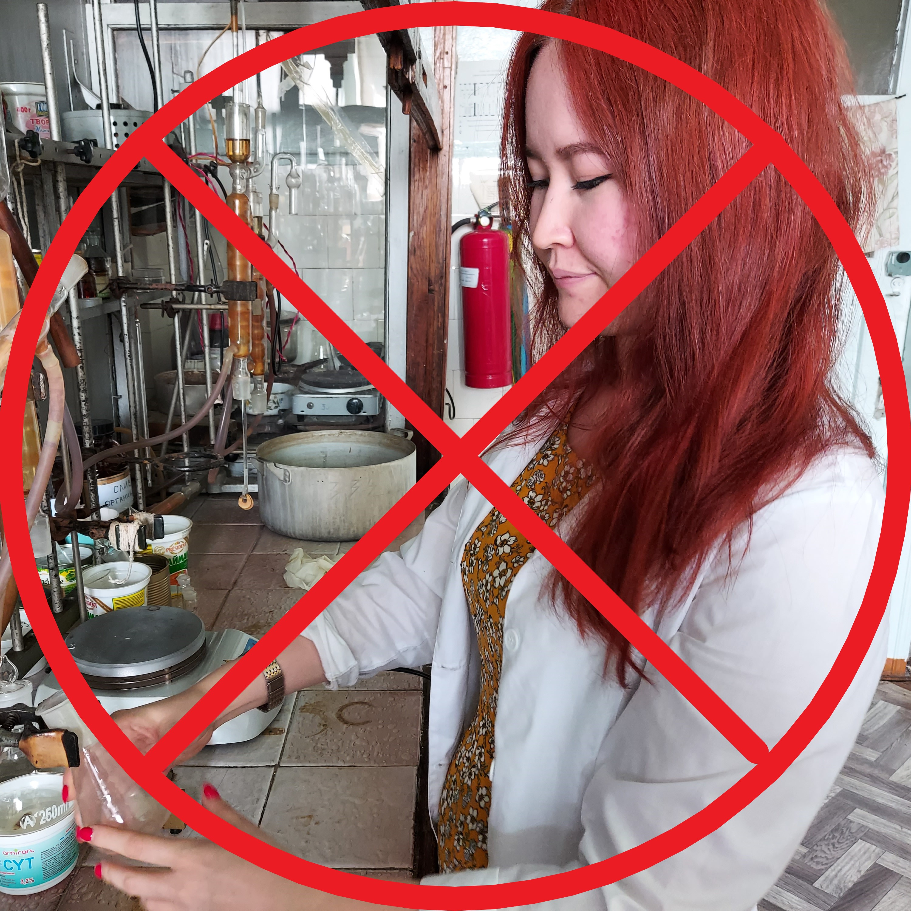
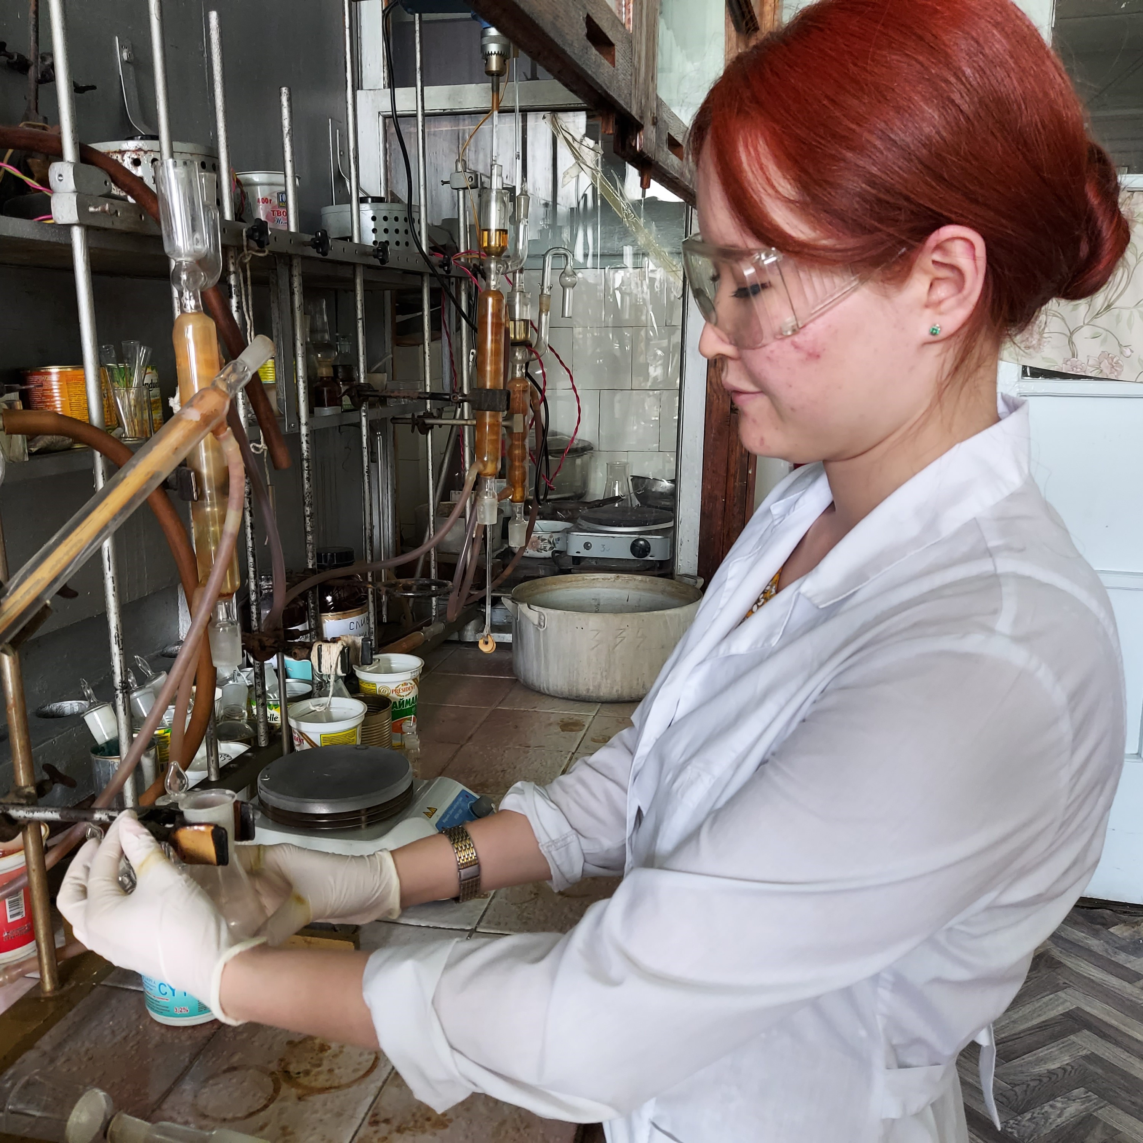
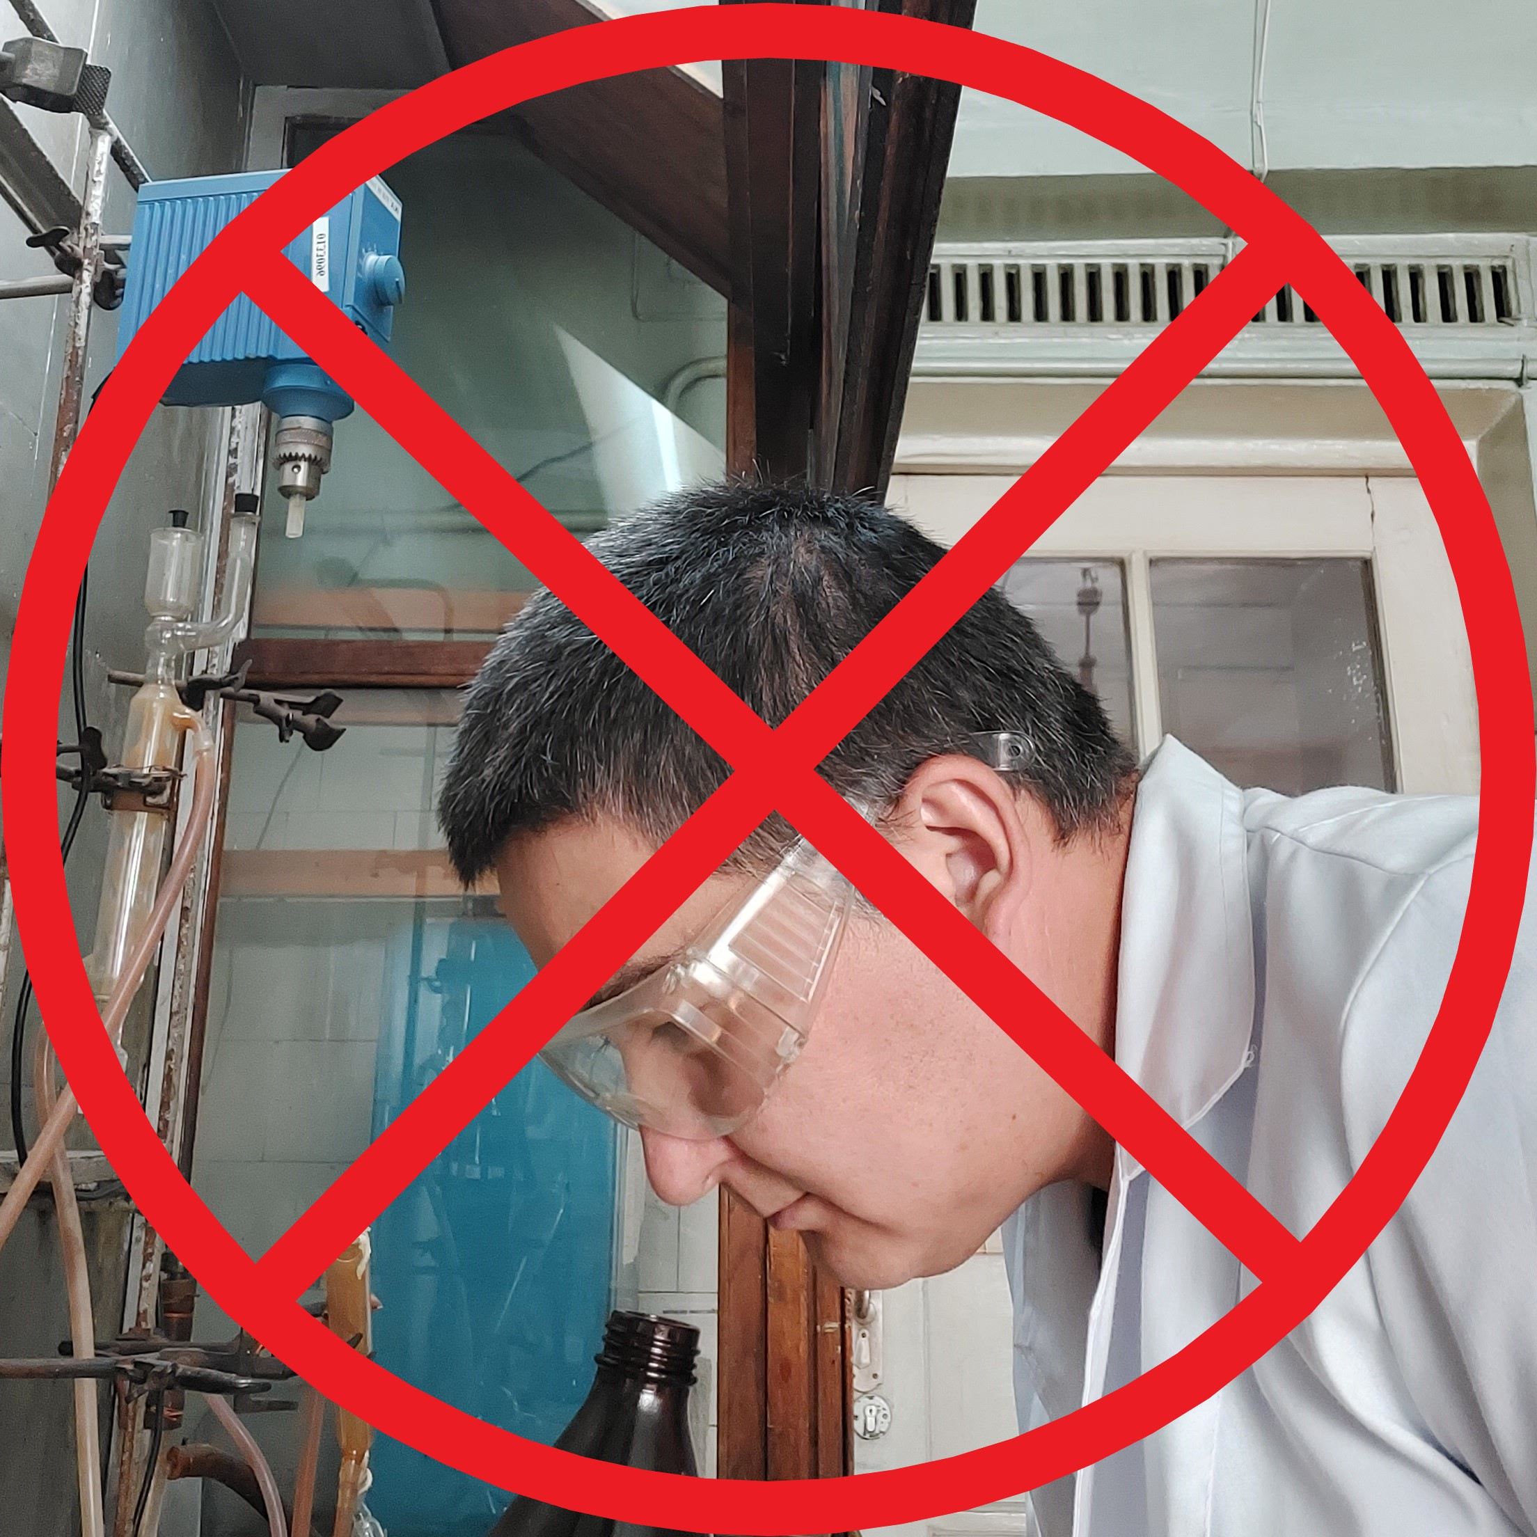
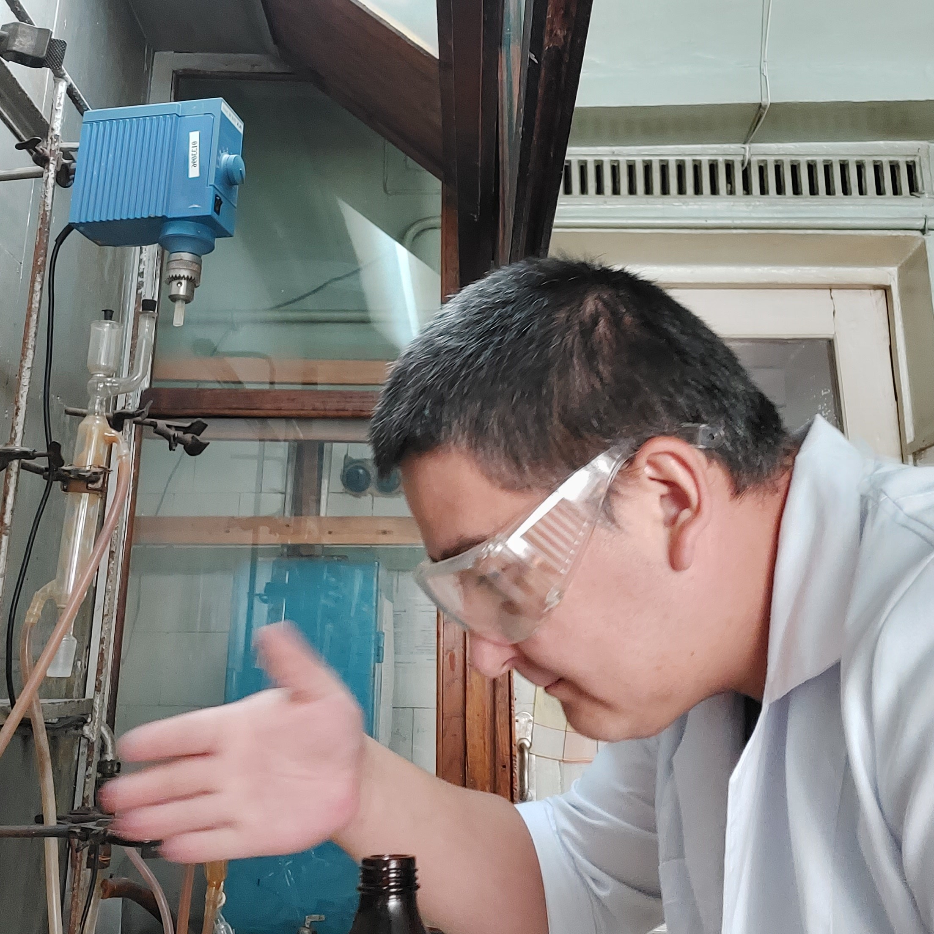
Апаттардың алдын алу үшін жұмысқа рұқсат етілмейді:
Халатсыз;
Шашты жайып жүруге болмайды.
Халатты барлық түймелермен бекіту керек.
Егер сізге иісті есту қажет болса (реакцияның жүруін бақылау, заттың сипаттамасын жасау), сіз сақтық шараларын қолданғаныңыз жөн.
Затты ыдыс-аяқтан тікелей иіскемеңіз;
Затты сізге жақындату керек және қолыңыздың жеңіл қозғалыстарымен ауаны өзіне қарай желпу арқылы иіскеуге болады.

Slide 5
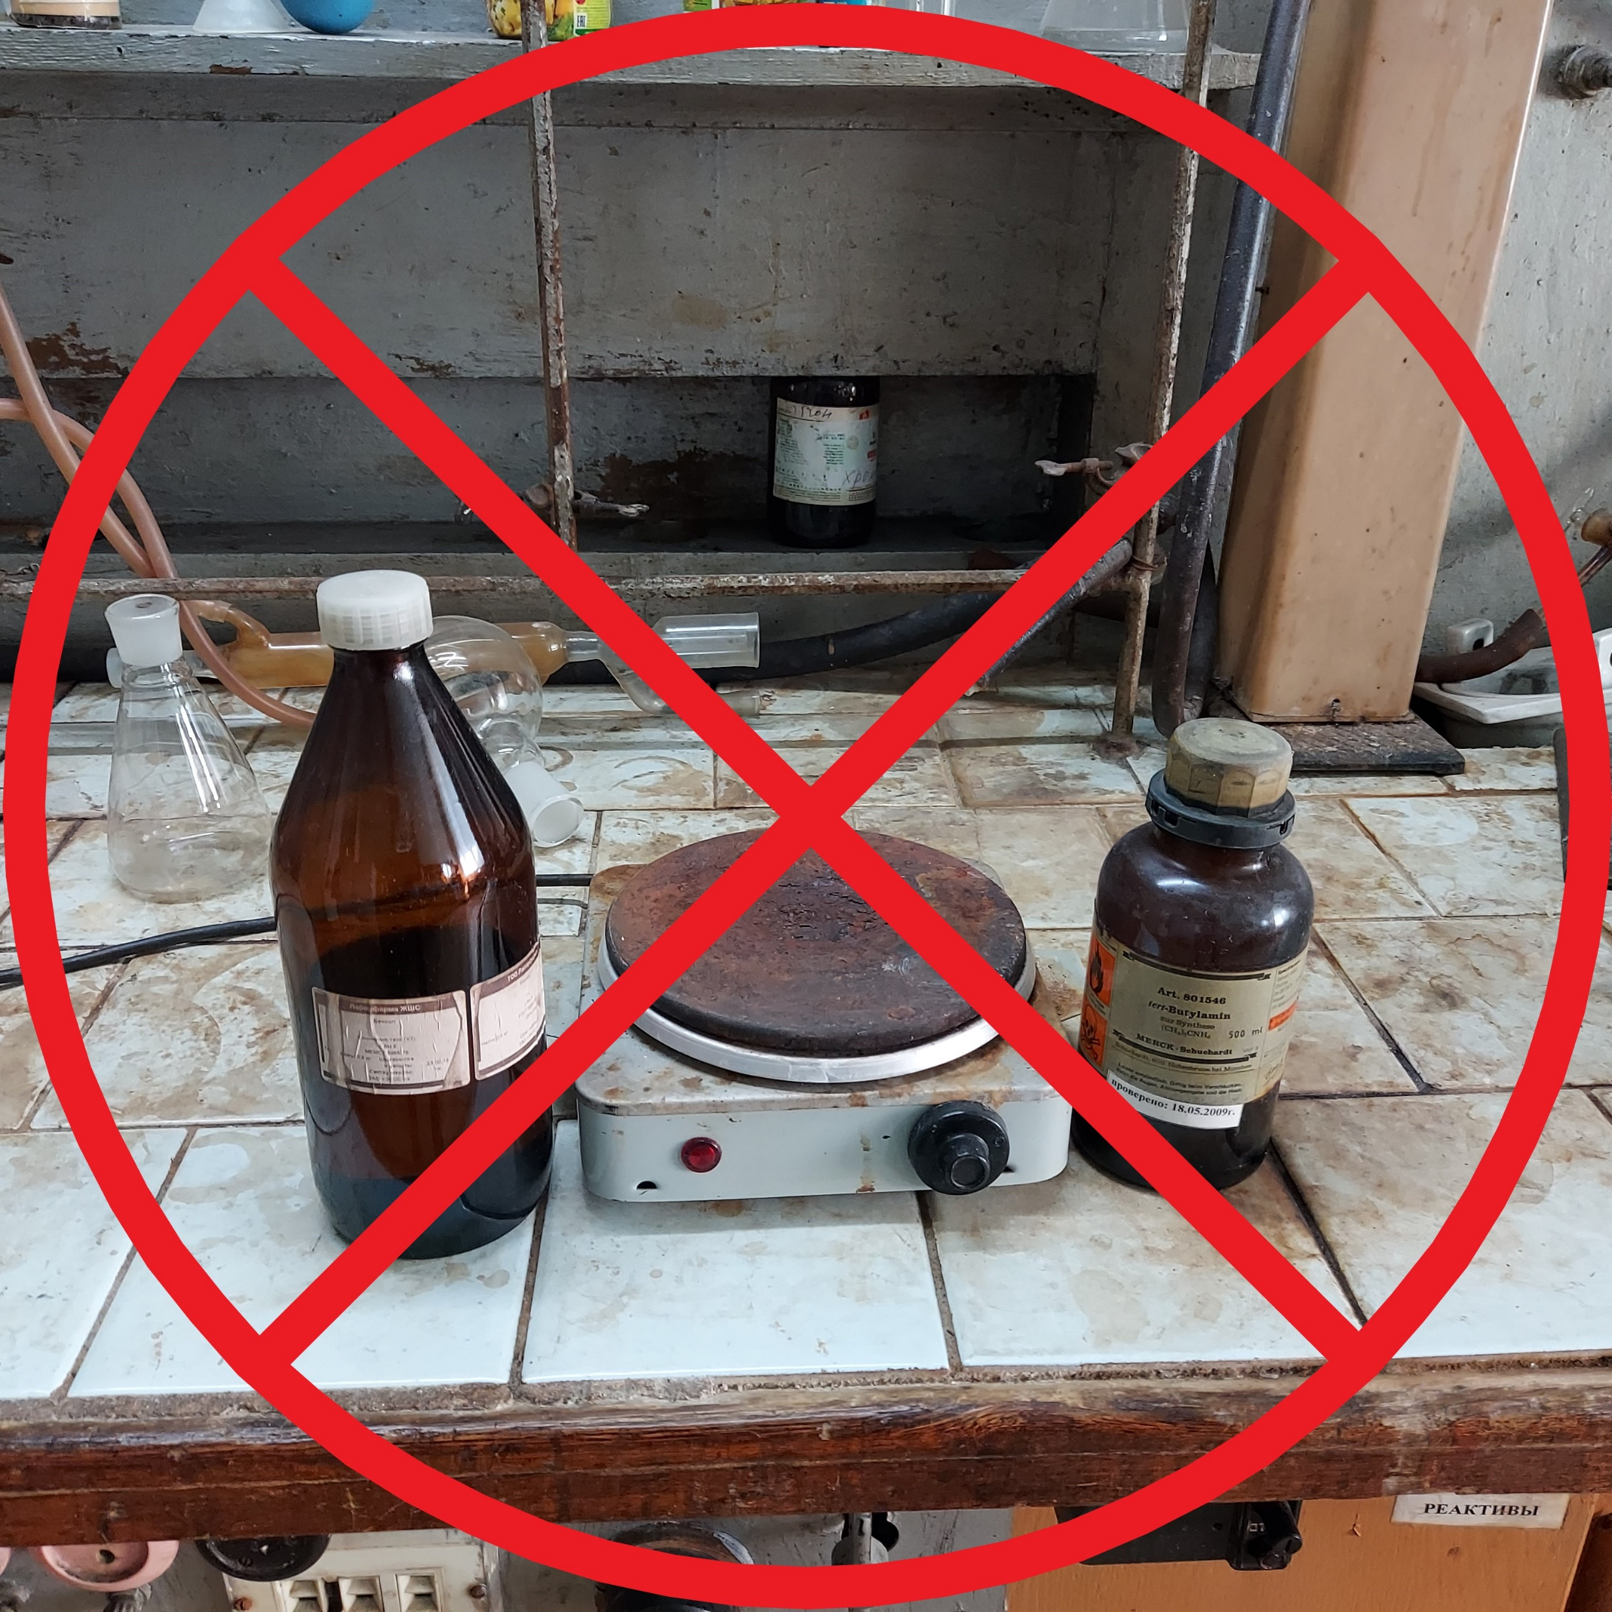
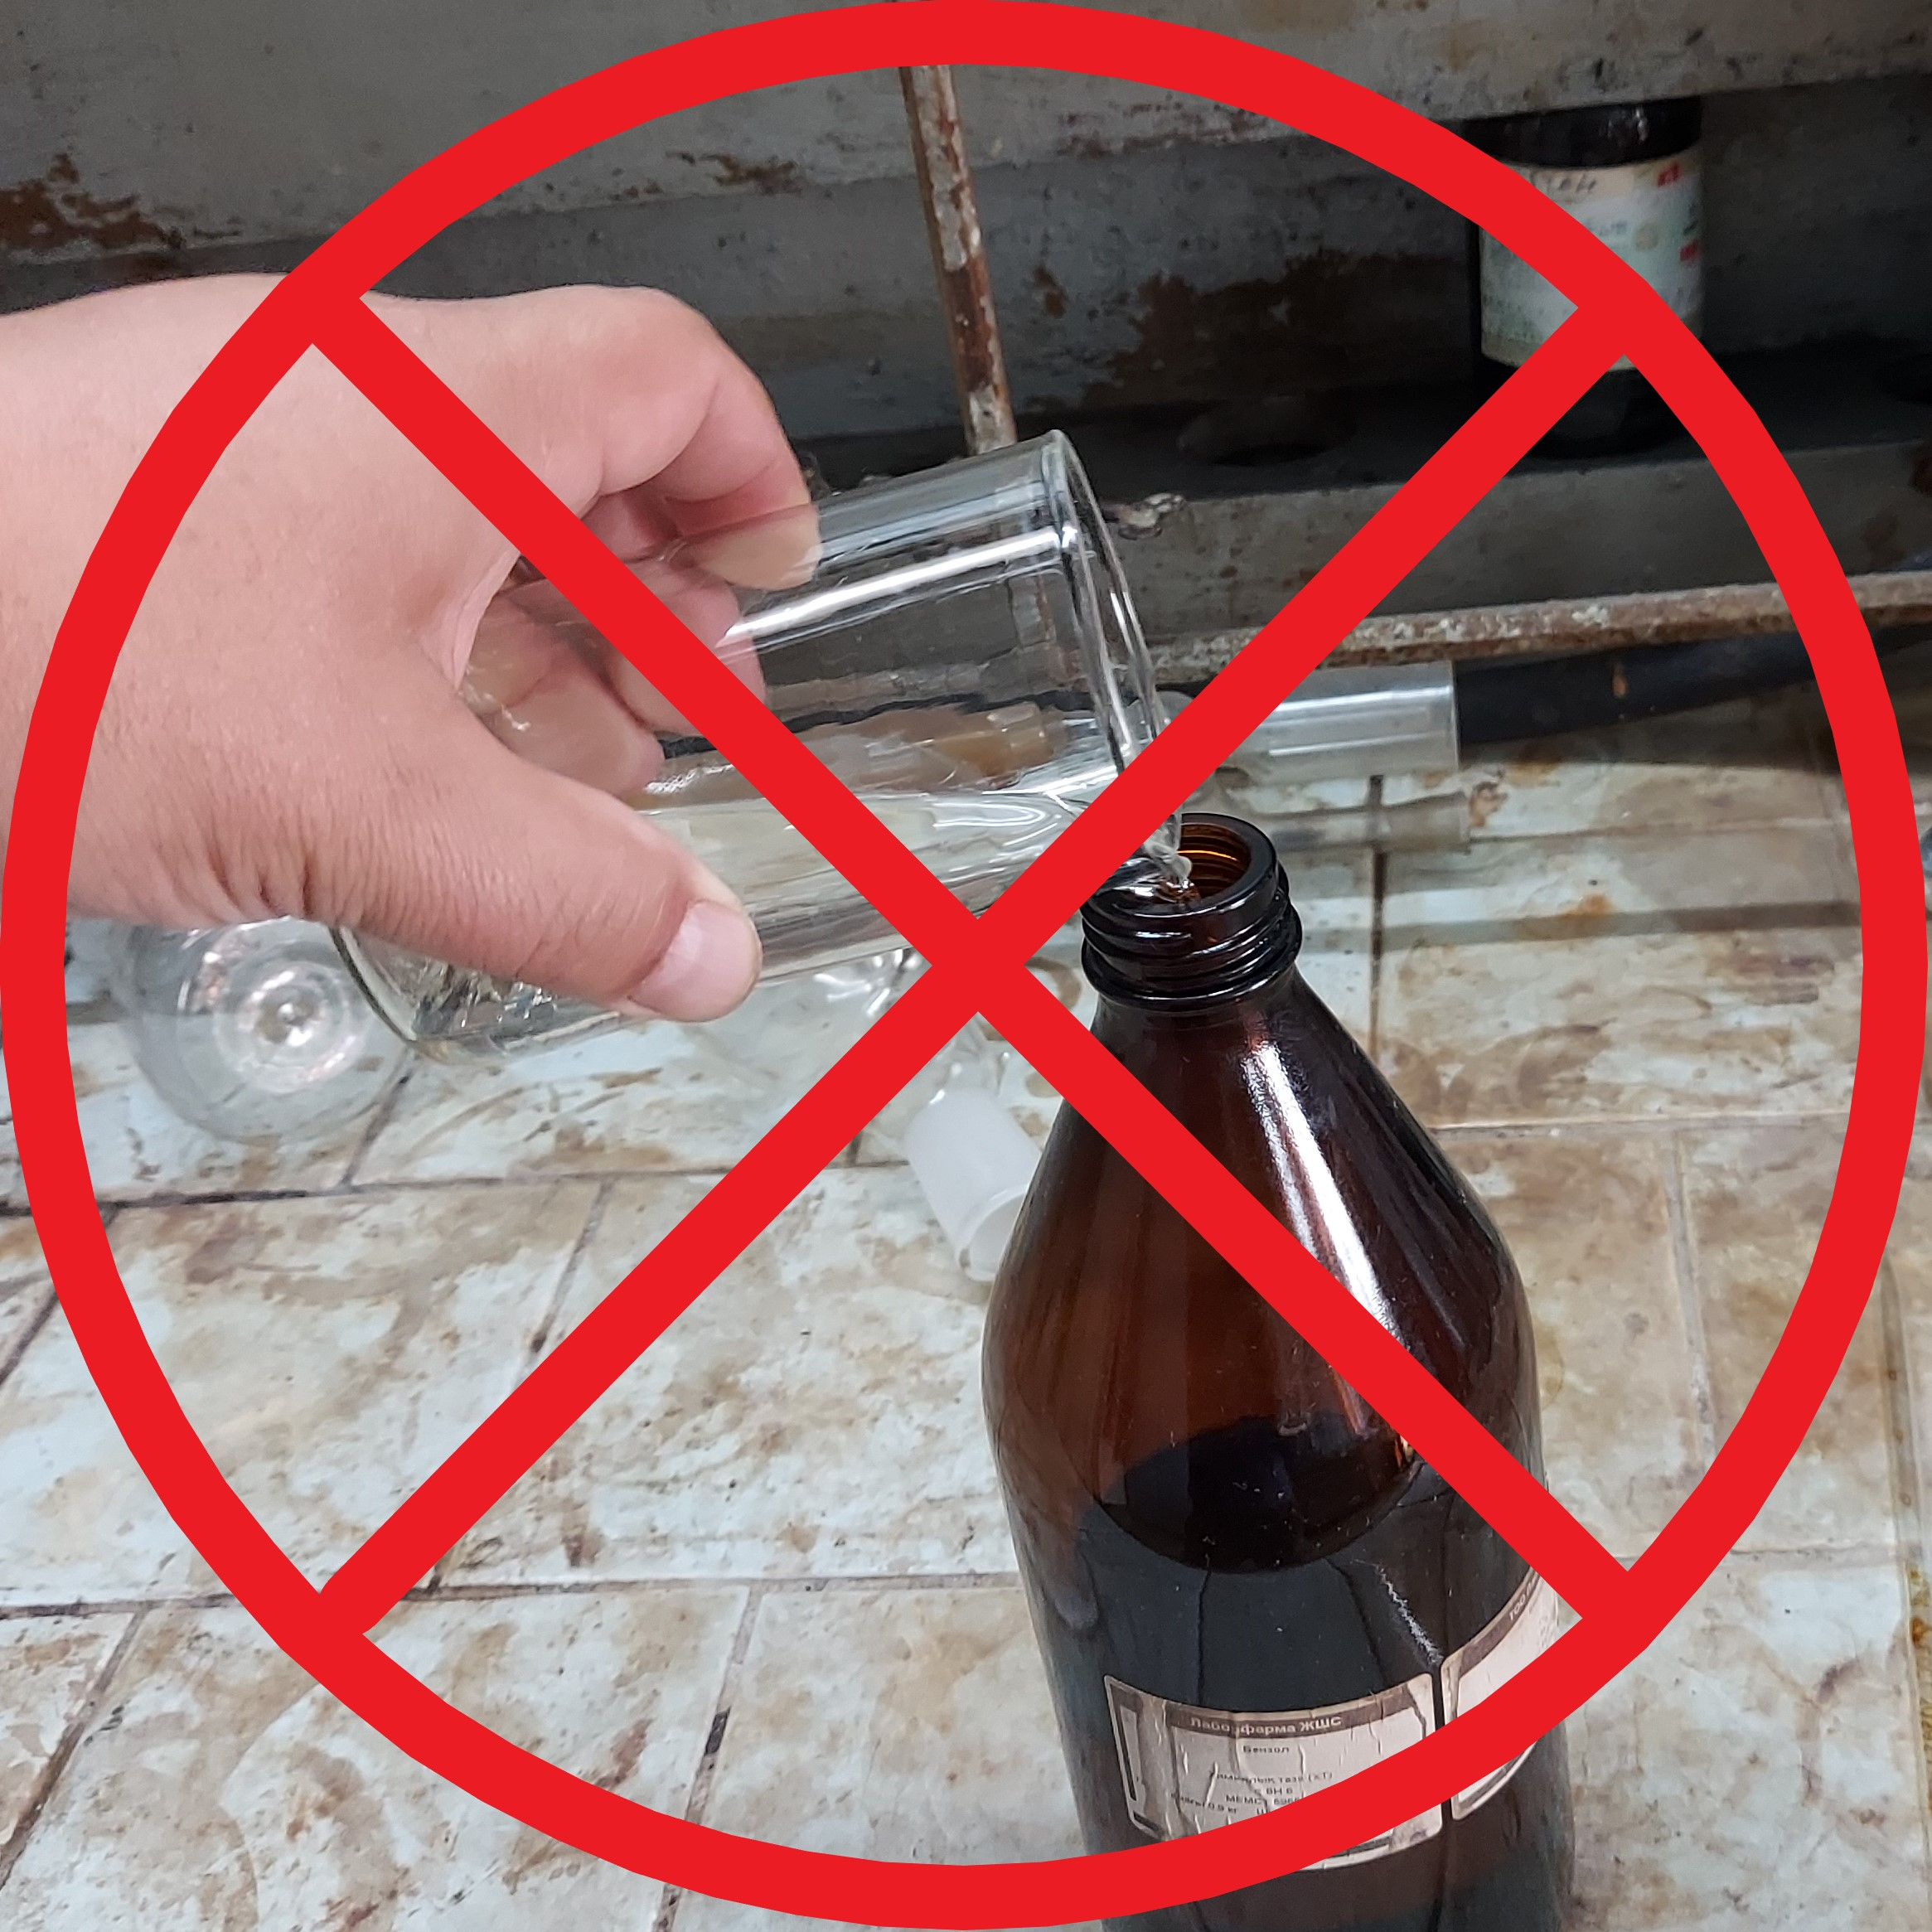
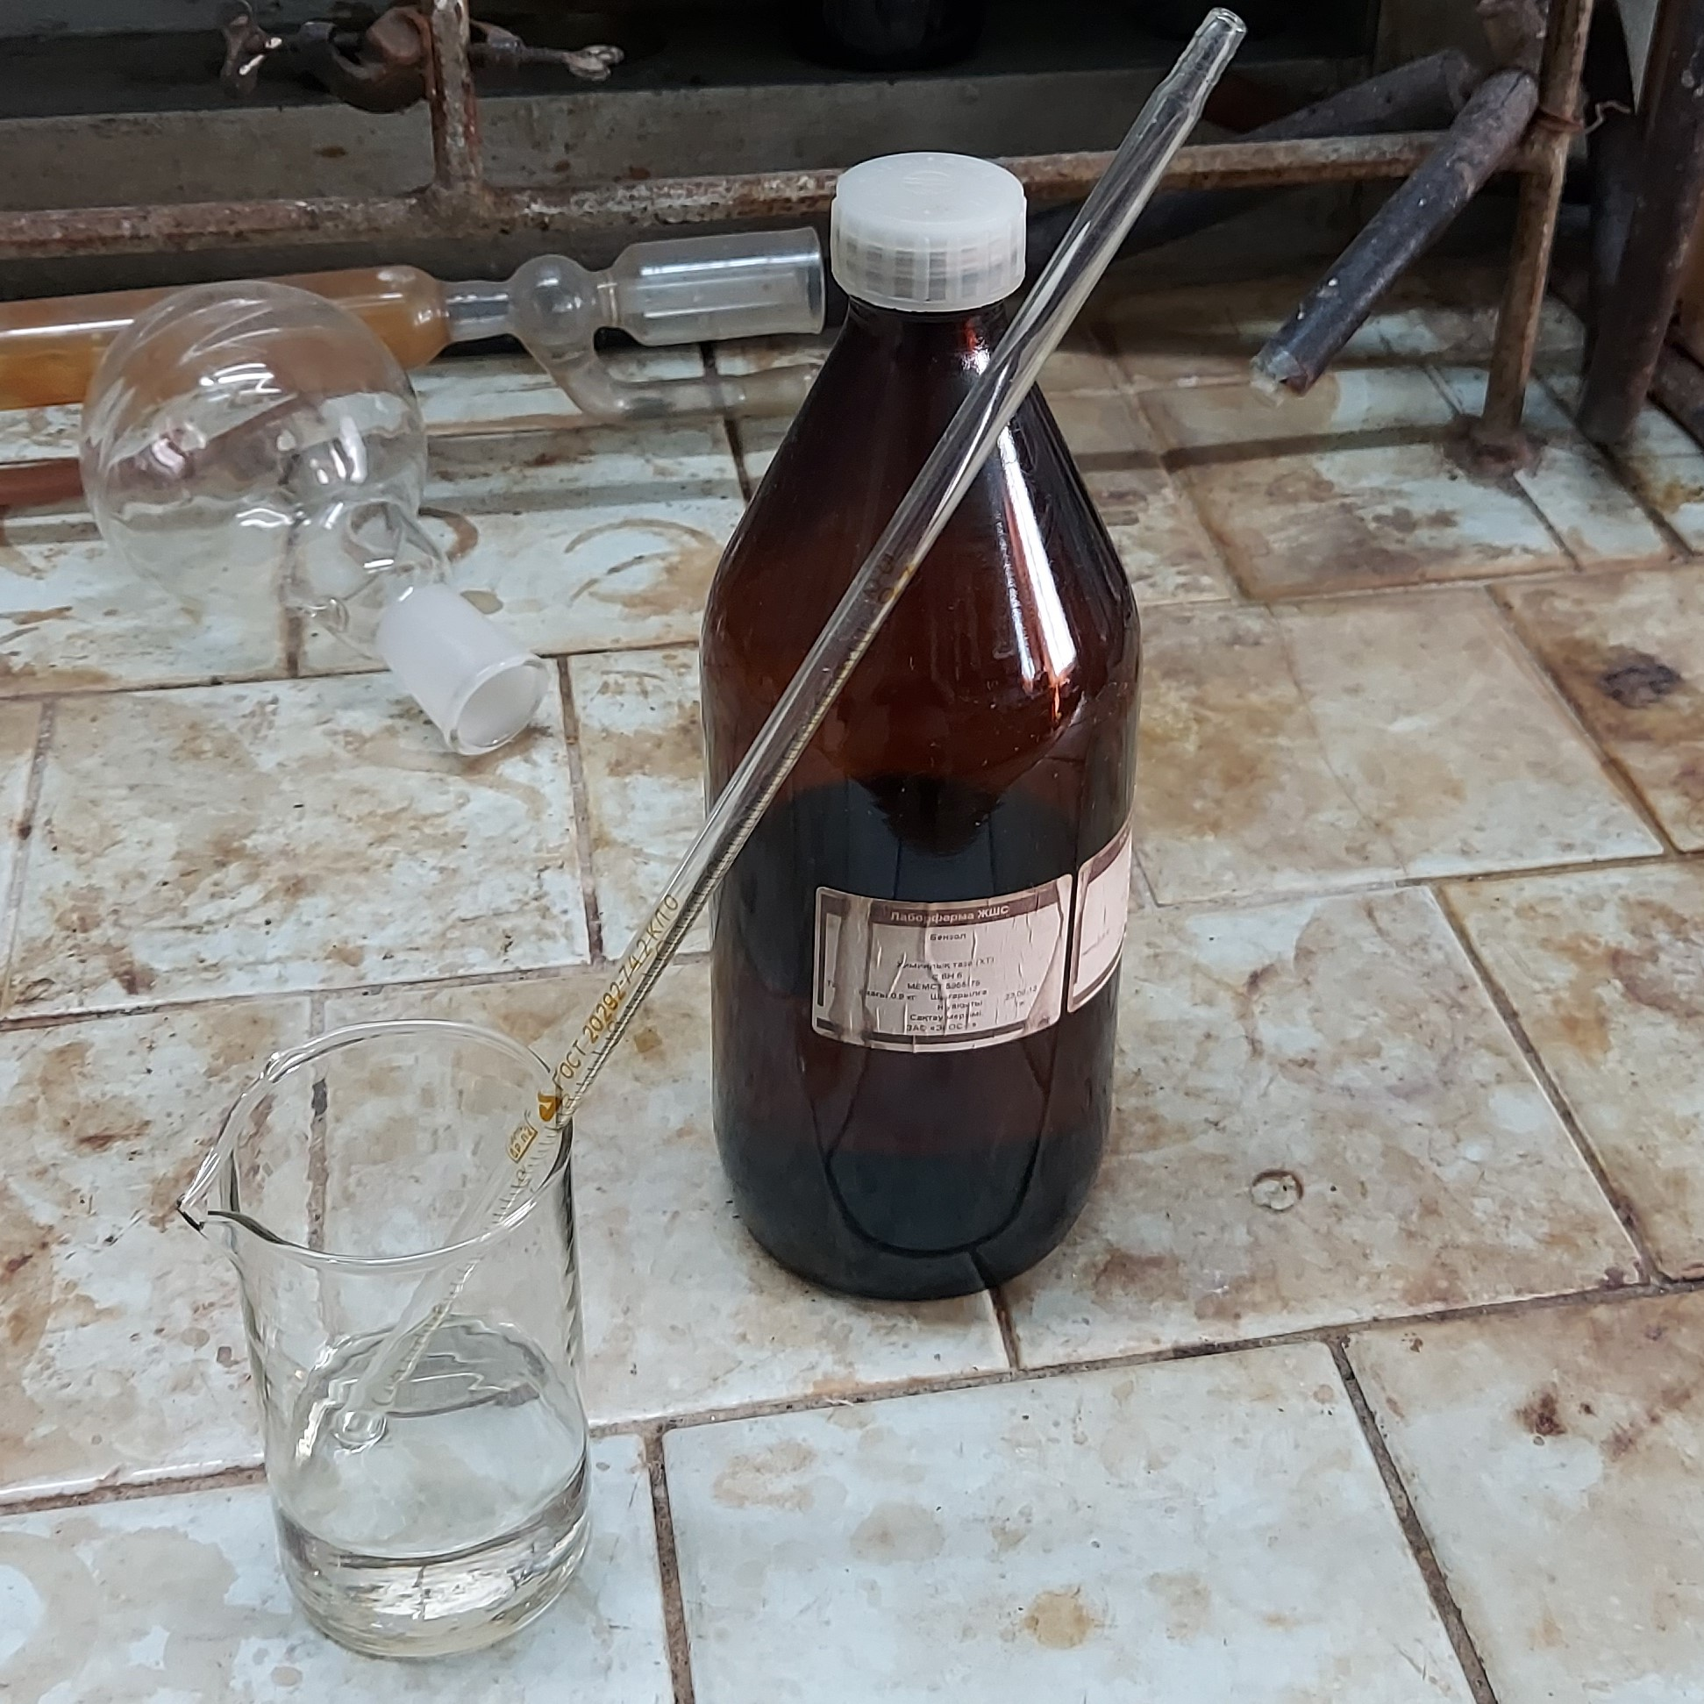
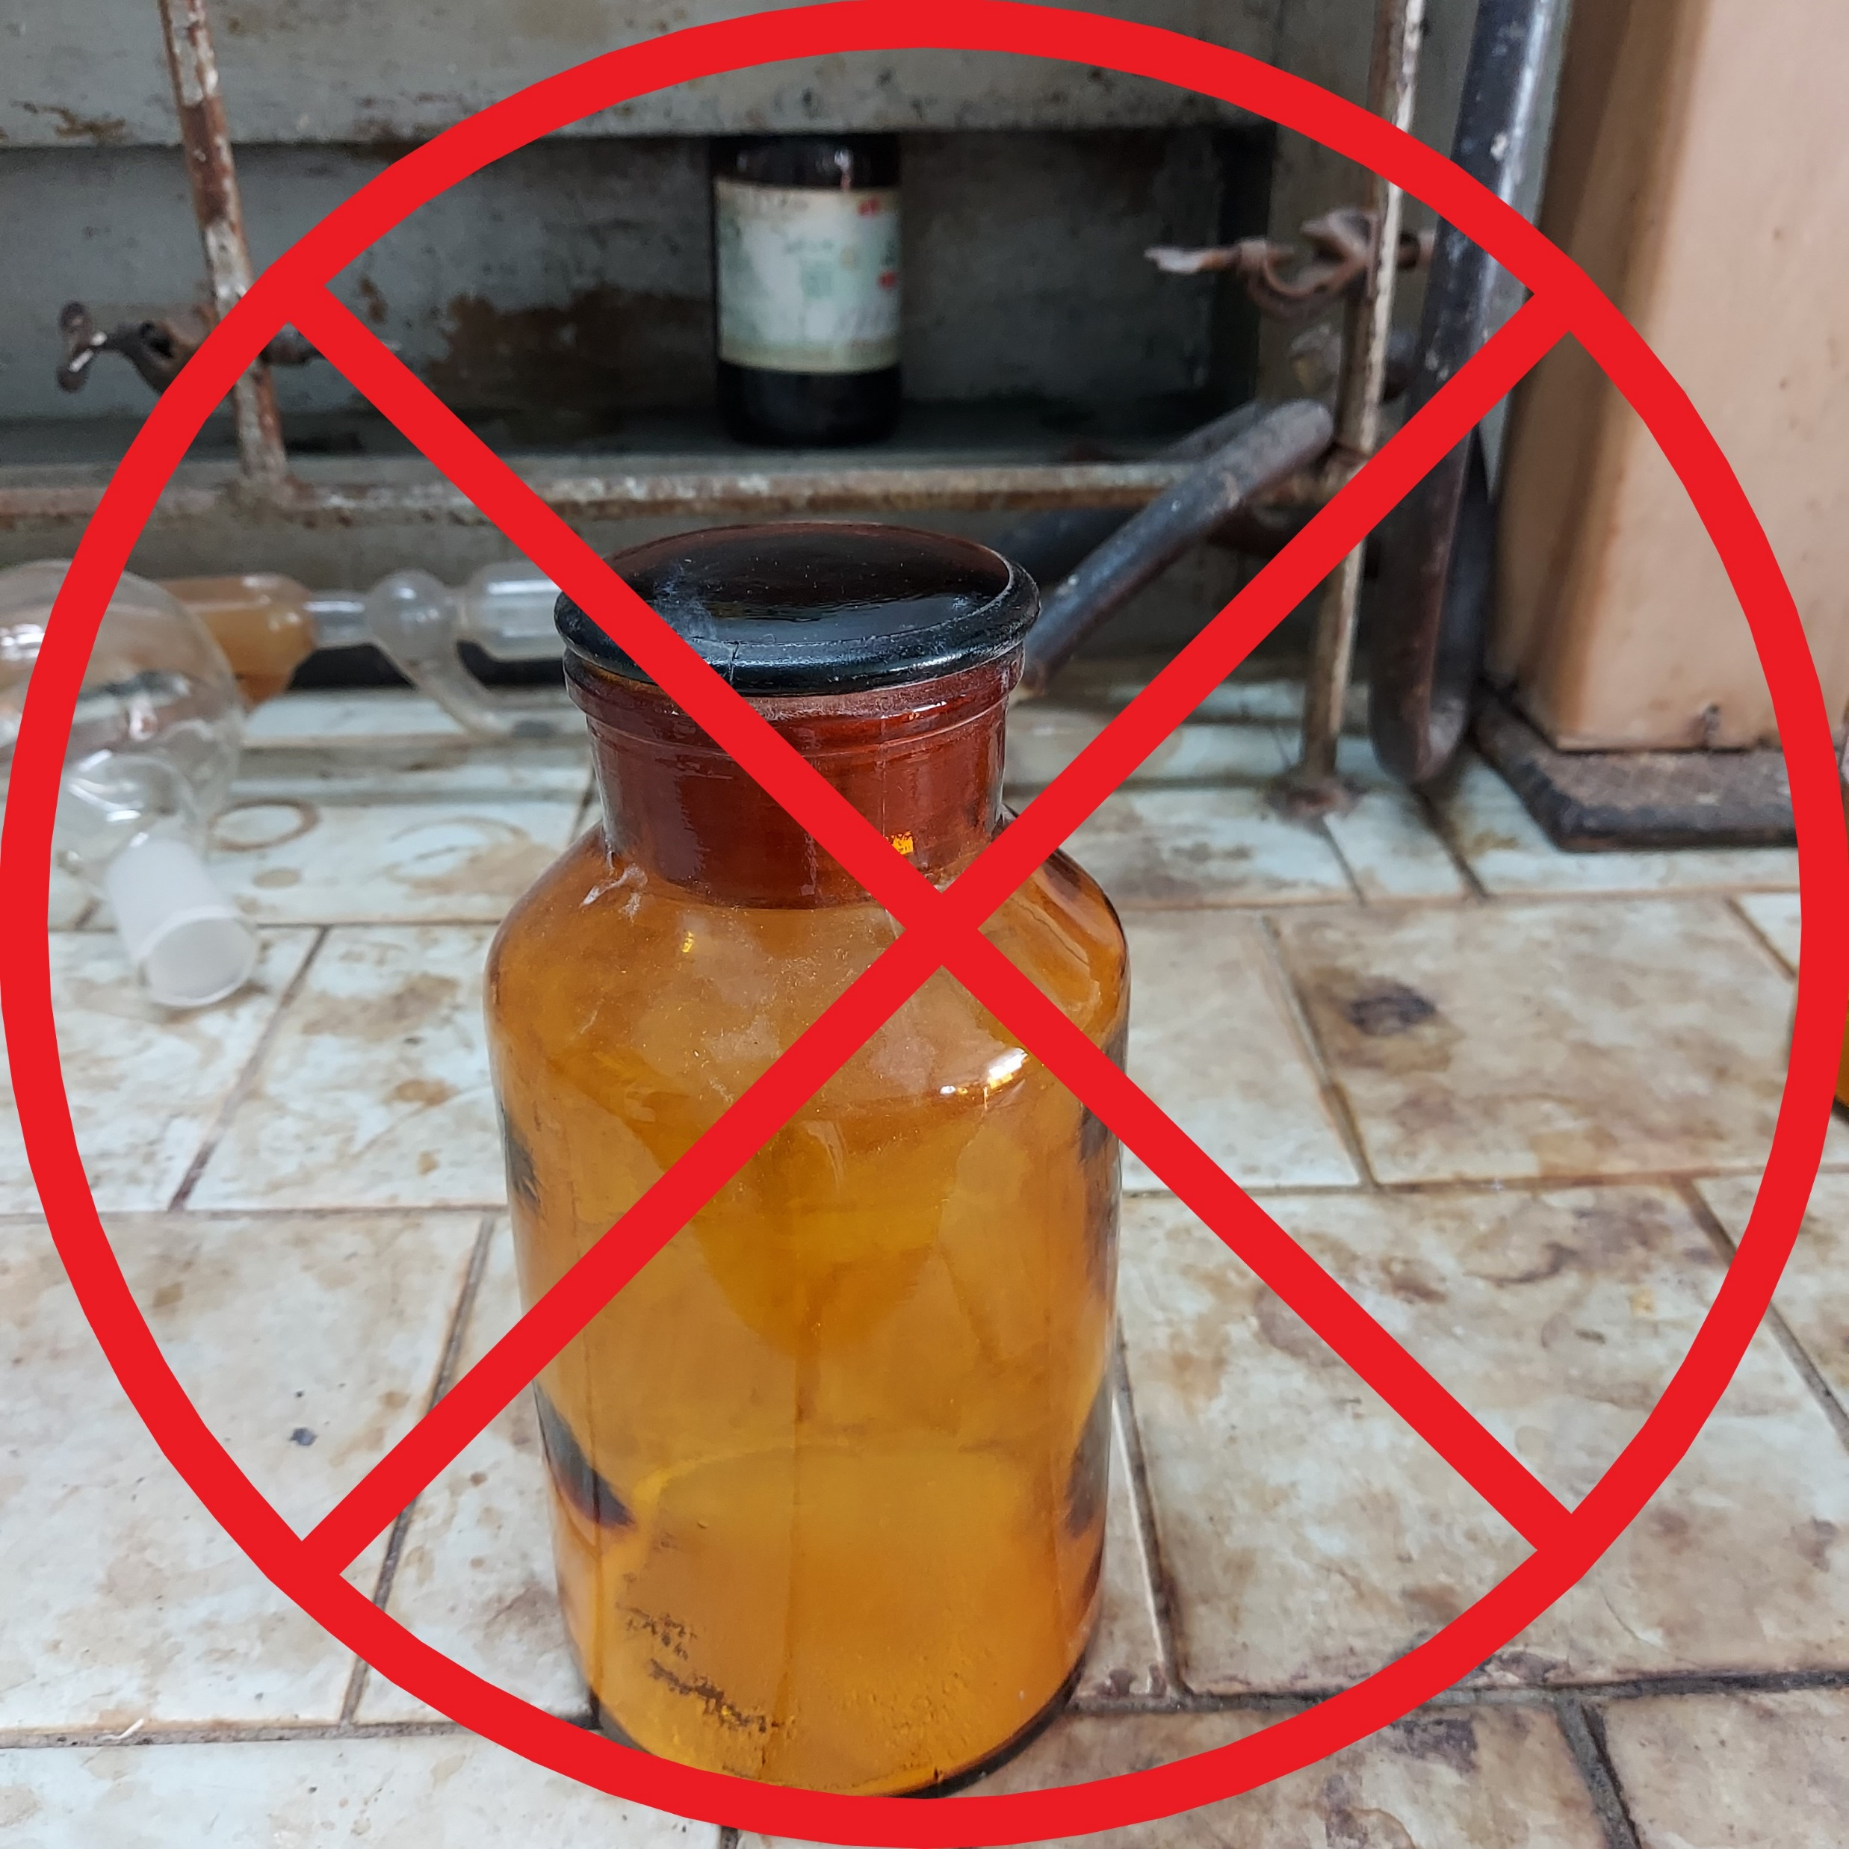
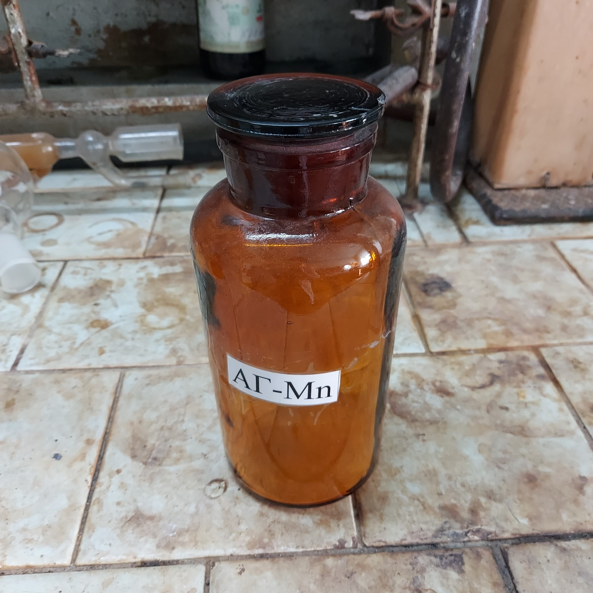
Барлық органикалық заттар тез тұтанғыш және жарылғыш екенін әрқашан есте ұстаған жөн. Сондықтан жылу көздері мен ашық оттың жанында органикалық заттарды сақтауға жол берілмейді.
Жұмыс кезінде ыдысты тікелей заттар алмаңыз. Кішкене ыдысқа аз мөлшерде жинап, сол жерден жиынтық жасау керек.
Қалған заттарды ыдысқа қайтадан құюға болмайды.
Атауы қойылмаған ыдыстан алынған реактивтерді пайдаланбаңыз. Бөтелкелерде анық, оқылатын затбелгі болуы керек.
Шыны және химиялық ыдыстармен жұмыс жасағанда, әйнек сынықтары зақымдалмауын қадағалаңыз. Жіңішке қабырғалы ыдыстарды ашық отпен қыздыруға болмайды, тек асбест торы арқылы.

Slide 6
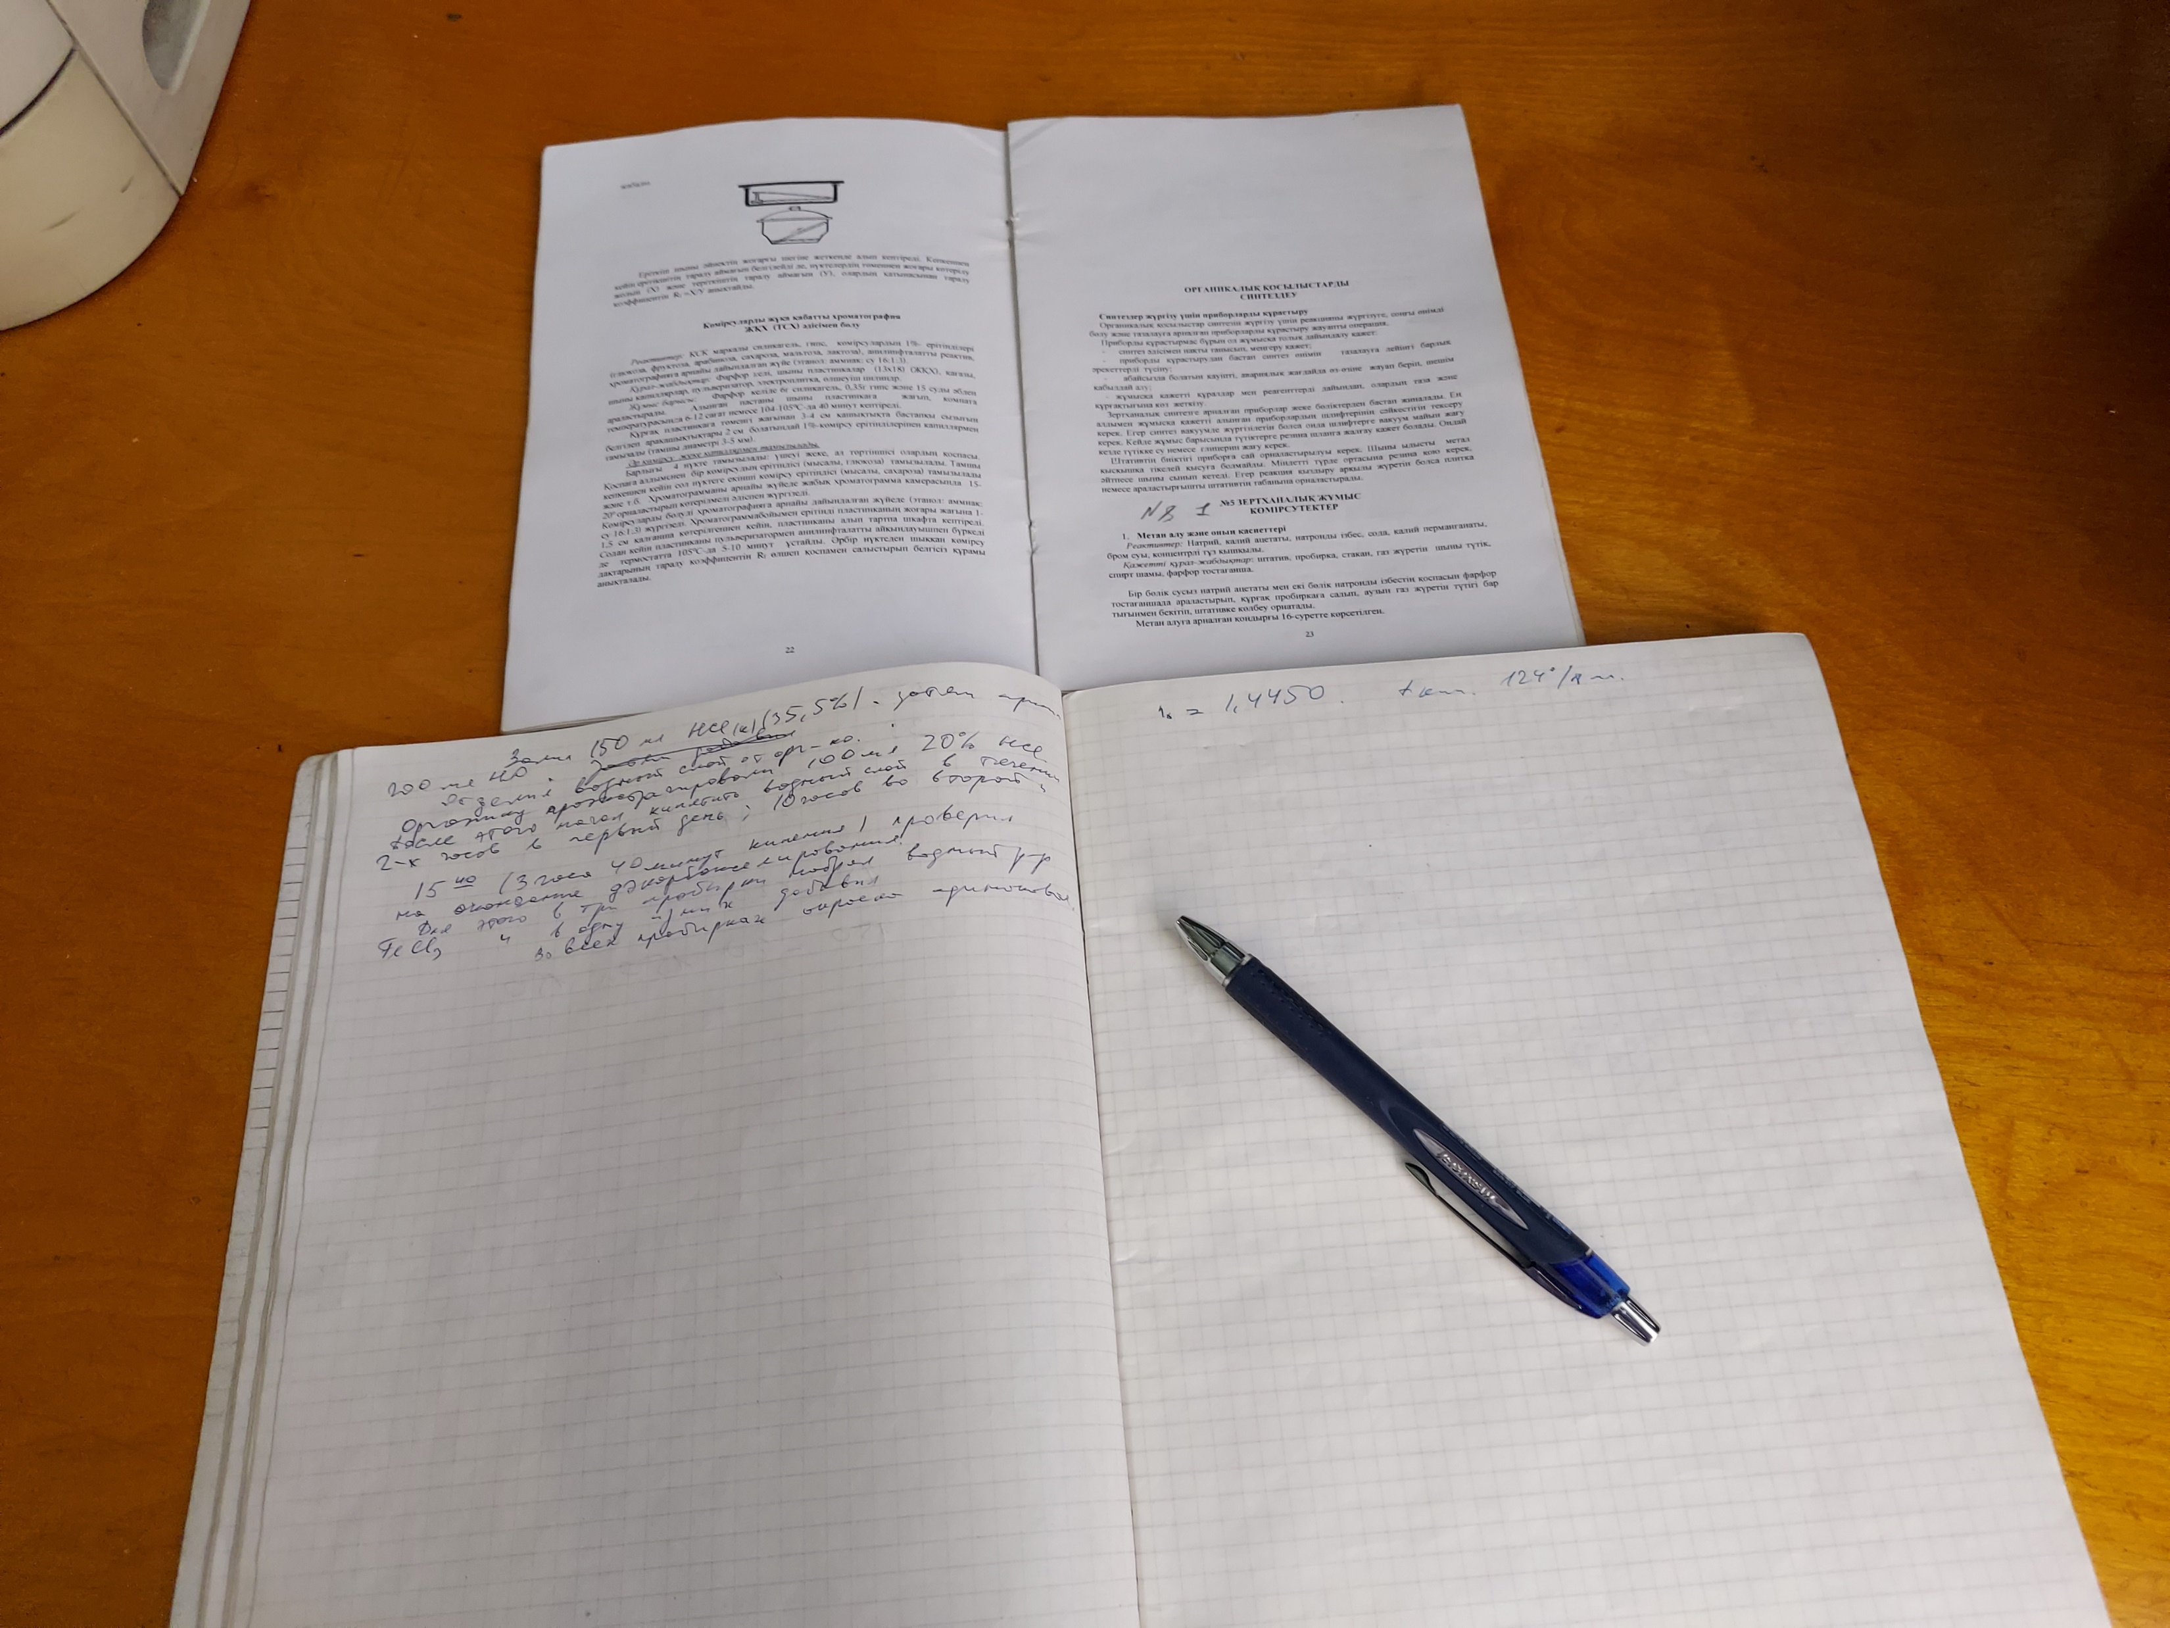
Ірі стакандарды алып жүру кезінде оларды екі қолыңызбен, бір қолыңызбен астыңғы жағынан ұстаңыз.
Қолданар алдында шыны түтіктердің өткір шеттері балқытылуы керек. Егер түтікті бөлу керке болса, оны кесілген жерден созу керек. Резеңке тығындарға бұрау кезінде түтіктер итерілмейді, бірақ оларды сумен, глицеринмен немесе вазелімен сулап бұрап бекітеді. Жоғарыда аталған барлық әрекеттер кезінде сіз шыны түтікті сүлгімен орап, қолыңызды қорғауыңыз керек.
Реактивтерді қондырғыға салмас бұрын қондырғының жұмысқа қабілеттілігі мен тұтастығын тексеру қажет. Жоғары қысыммен жұмыс істеуге арналмаған қондырғылар атмосфераға қосылуы керек.
Екі сұйықтықты араластыру кезінде тығыздығы төмен сұйықтыққа тығыздығы жоғары сұйықтықты құю қажет.

Slide 7
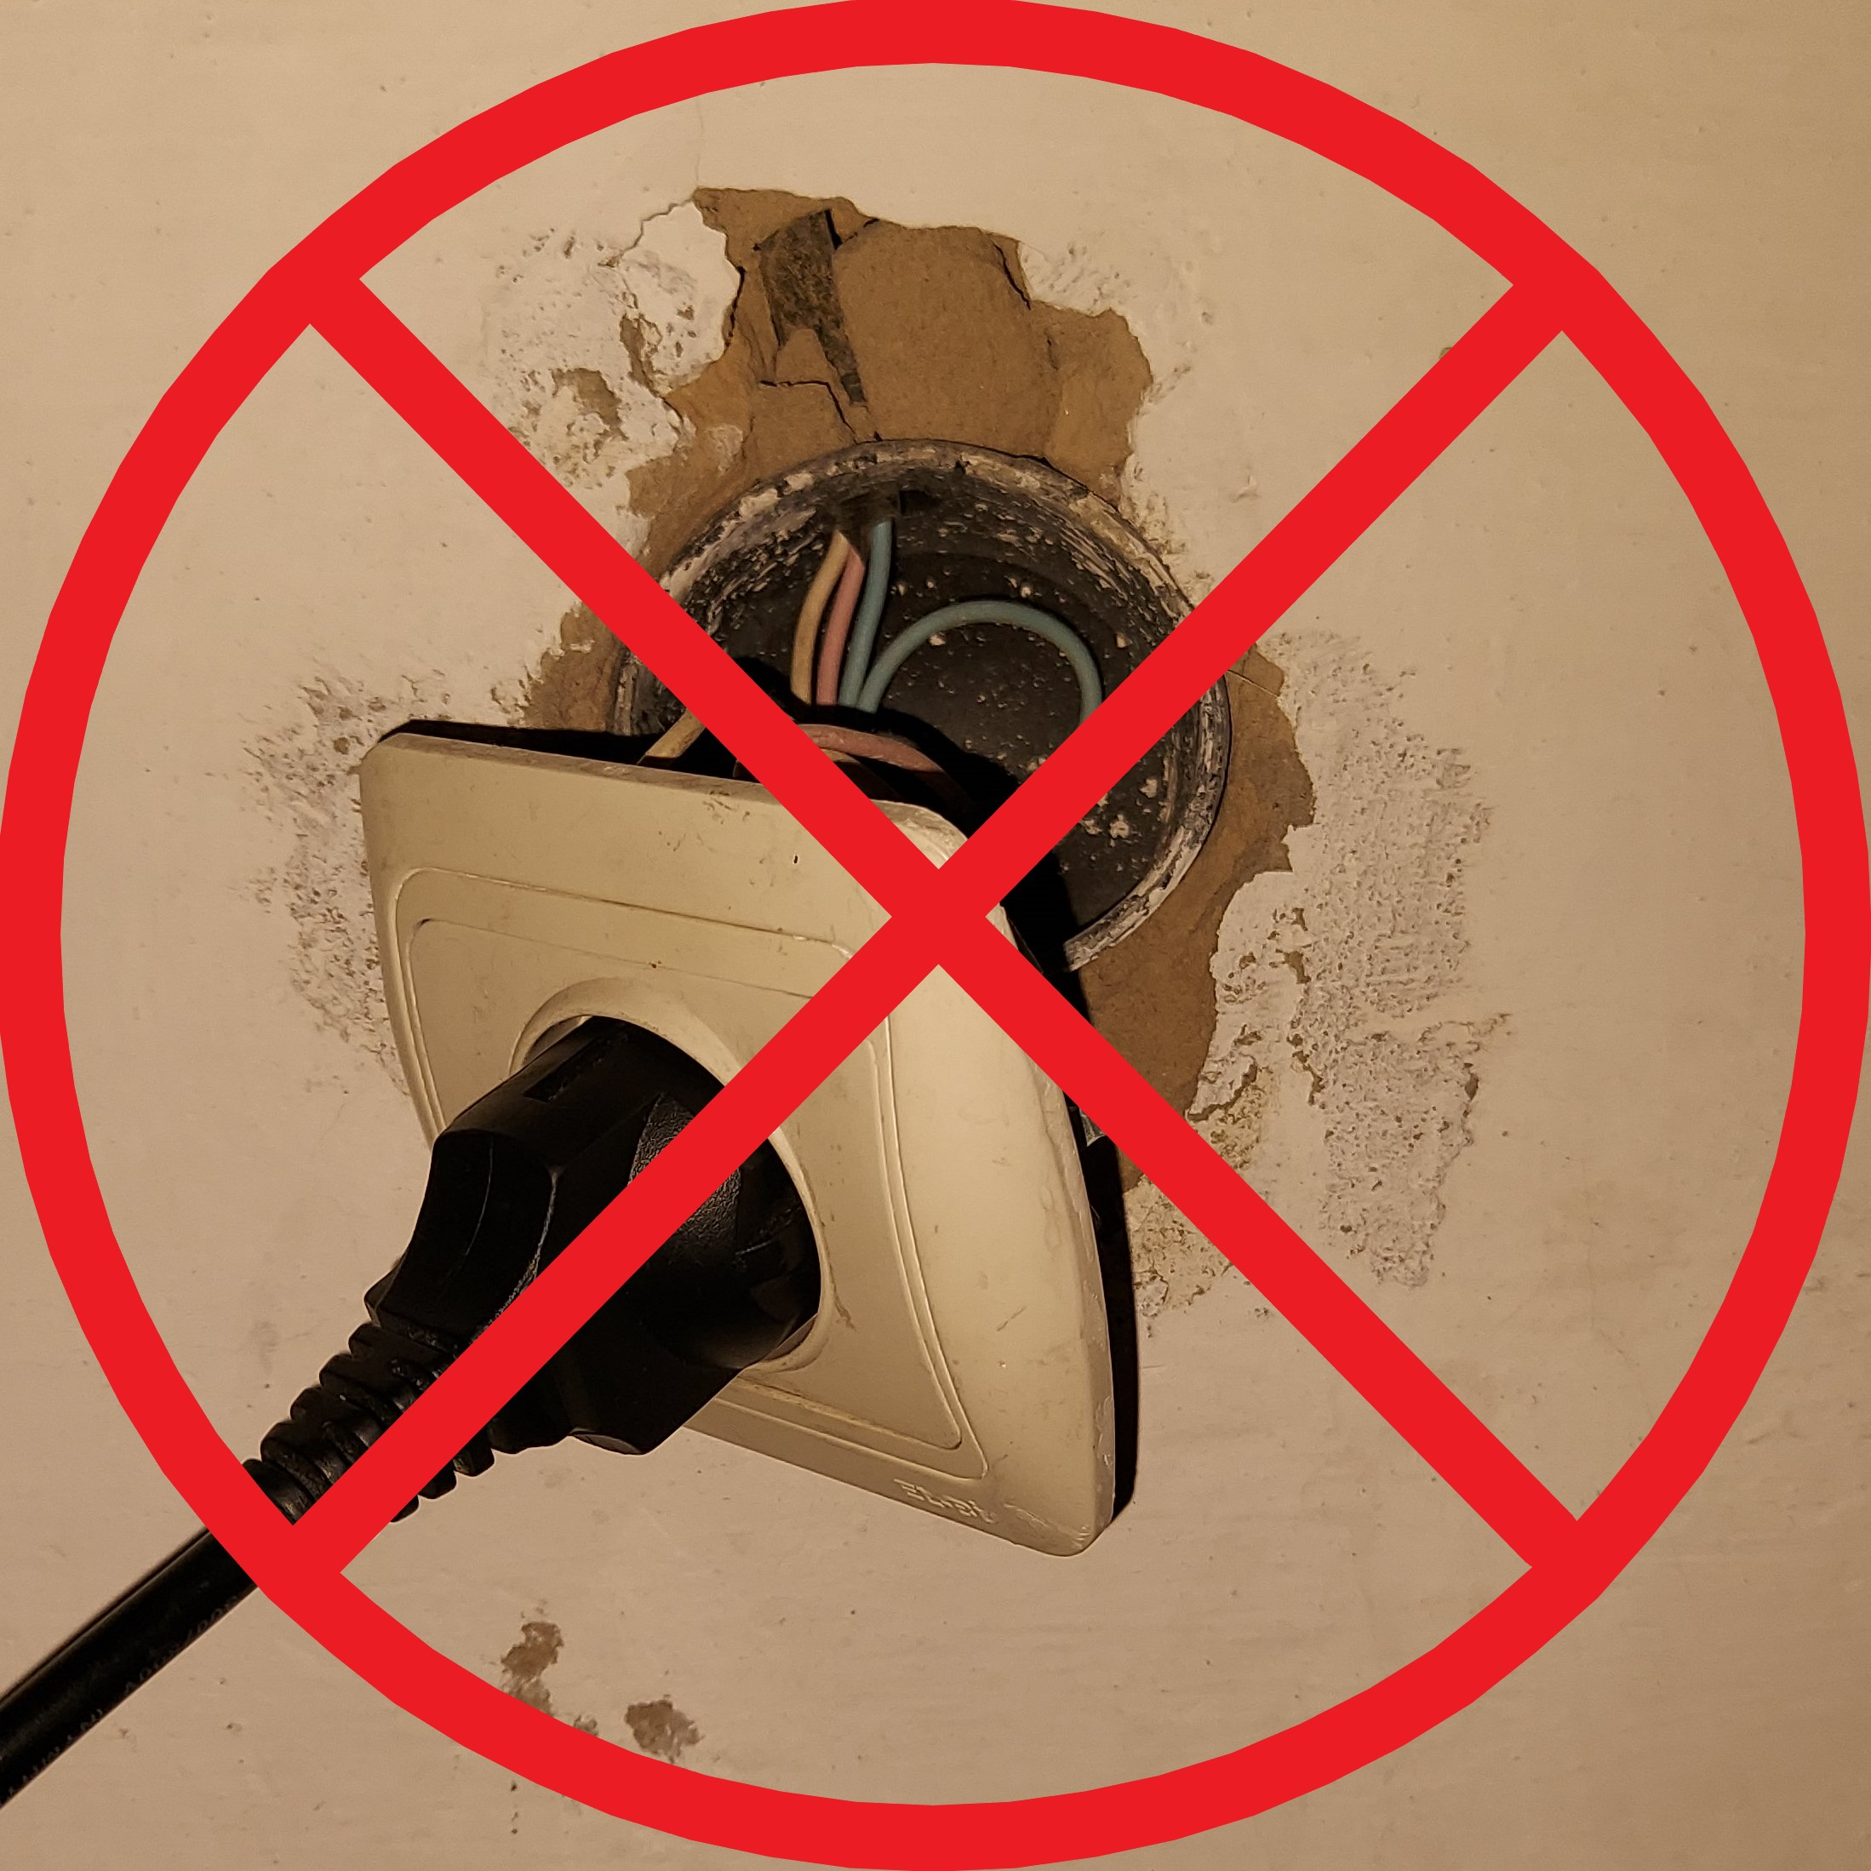
Барлық зертханалар өртке қарсы асбест көрпелерімен, құм жәшіктерімен және өрт сөндіргіштермен жабдықталған.
Өрт болған кезде, ең алдымен, электр құрылғыларын қуаттан босату, тартпа жүйесін өшіру, оттықтарды сөндіру және барлық жанғыш сұйықтықтарды алып тастау қажет. Кішкентай өрт алаңында сөндіру құммен немесе асбест жамылғысымен жүзеге асырылады. Басқа жағдайларда өрт сөндіргішті қолданыңыз.
Жанғыш сұйықтықты сөндіру үшін суды қолдануға қатаң тыйым салынады !!!
Киім өртенген жағдайда зардап шегушіні асбест жамылғысына орап, еденге құлатыныз. Зардап шегушіні жүгіртпеніз!!!
Ақаулы электр сымдары мен құрылғыларын пайдалануға мүлдем тиым салынады!!!
Егер сіз сілтілермен немесе қышқылдармен күйіп қалсаңыз, күйген жерді ағын сумен мол шайыңыз және медициналық көмекке жүгініңіз.

